Slide 1
Открытый урок на тему:
Своеобразие «футлярной трилогии»
А.П. Чехова

Slide 2
Цели урока :
Образовательная:
Понять идейную направленность произведений.
Расширить и углубить представление обучающихся о проблематике «футлярной трилогии» А.П. Чехова.
Развивающая:
Совершенствовать читательские умения, в том числе умение анализировать произведения.
Развивать творческое воображение и логическое мышление обучающихся.
Воспитательная:
Вовлечь обучающихся в решение нравственных проблем.
Формирование личности в реализации творческих способностей.
Задача урока:
- Организовать анализ художественного текста так, чтобы обучающийся понял глубину и сложность чеховского стиля, сквозь призму творческого и логического мышления.

Slide 3
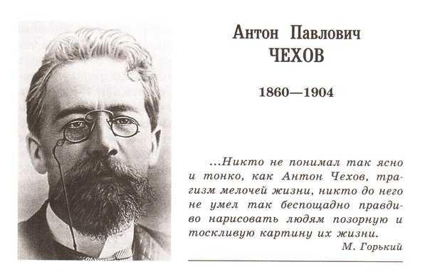

Slide 4
Действительно, все стороны жизни нашли отражение в произведениях классика.
Его творчество делят на периоды:
ранний – рассказы Антоши Чехонте, второй – усиление сатирического начала в произведениях, третий – высшие достижения в прозе и драматургии.

Slide 5
Выделяются темы в его произведениях:
«футлярная жизнь»,
тема маленького человека,
тема народа,
деревенская тема и др.

Slide 6
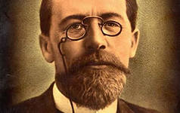
Все темы произведений во все периоды связаны одним мотивом, проходящим через всю жизнь и творчество Чехова:
«Берегите в себе человека!»

Slide 7
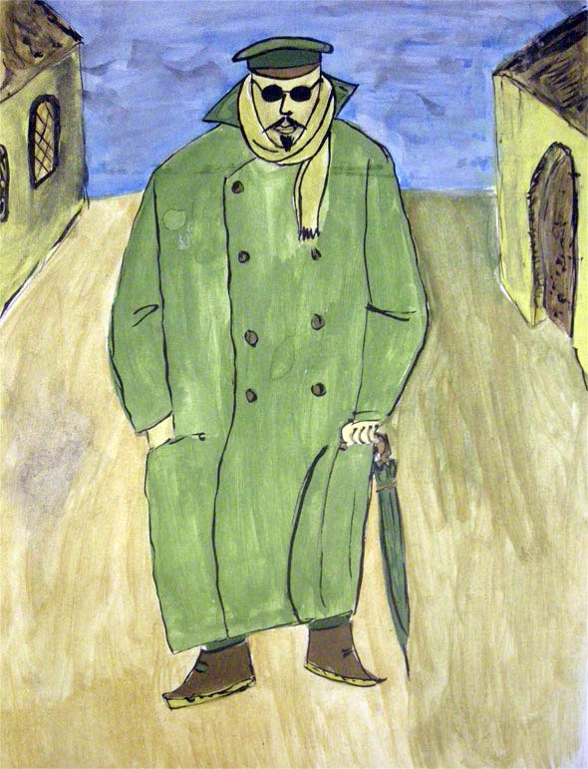
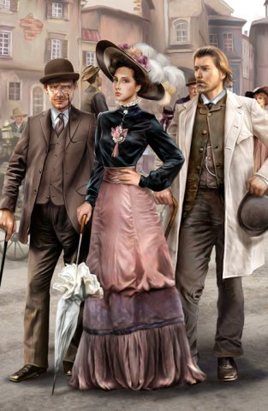
Этот призыв – тема сегодняшнего урока. Рассказы «Человек в футляре», «Крыжовник», «О любви» повествуют о «футлярности» в разных областях жизни. Они также пронизаны мотивом «Берегите в себе человека!».

Slide 8
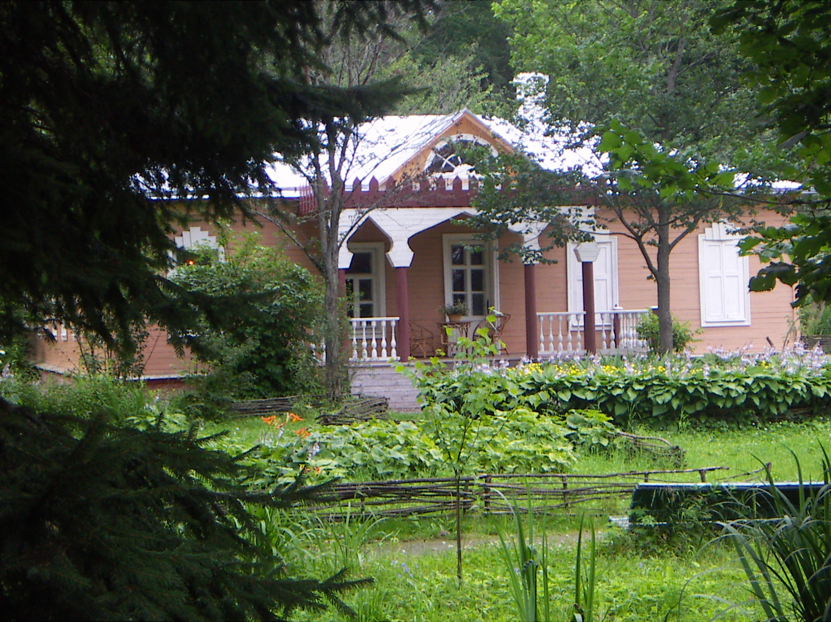
Чехов создал все три рассказа в Мелихове в 1898 году. В начале опубликовался рассказ «Человек в футляре», а затем «Крыжовник» и «О любви», явившиеся своеобразным продолжением первого рассказа.

Slide 9
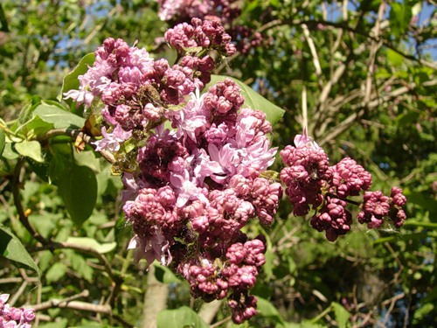
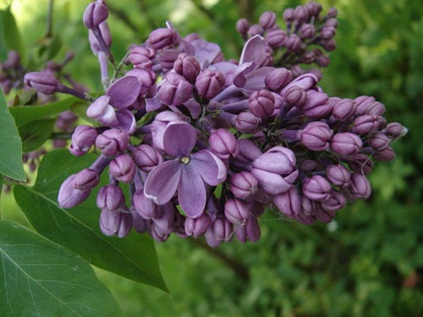
Сам Чехов не объединил рассказы «Человек в футляре», «Крыжовник», «О любви» общим названием (как Пушкин в «Повестях Белкина»), хотя и задумал их как произведения одной серии.
Почему же среди исследователей творчества Чехова прижилось неофициальное название «маленькая трилогия»?
Что объединяет данные произведения в единое целое?

Slide 10
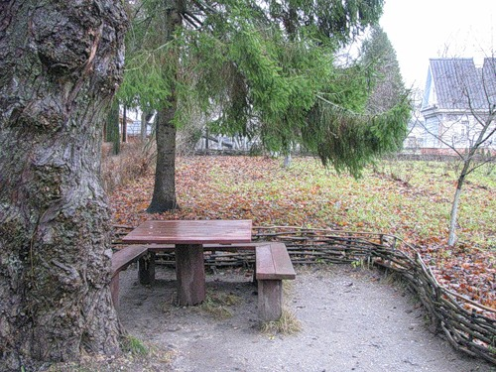
Итак, Чехов использует форму «рассказ в рассказе»: учитель Буркин и ветеринарный врач Иван Иванович Чимша-Гималайский встретились на охоте, и каждый рассказывает свою историю, причем Иван Иванович рассказывает о своем брате, когда охотники нашли убежище от дождя у помещика Алехина, и тот тоже рассказывает свою историю. Все рассказы связаны темой «футлярной жизни».

Slide 11
Тема футлярной жизни – одна из главных тем творчества и рассказов А. П. Чехова. Писатель считает, что футляр – это нечто, препятствующее контакту с внешним миром, безвыходное пространство.

Slide 12
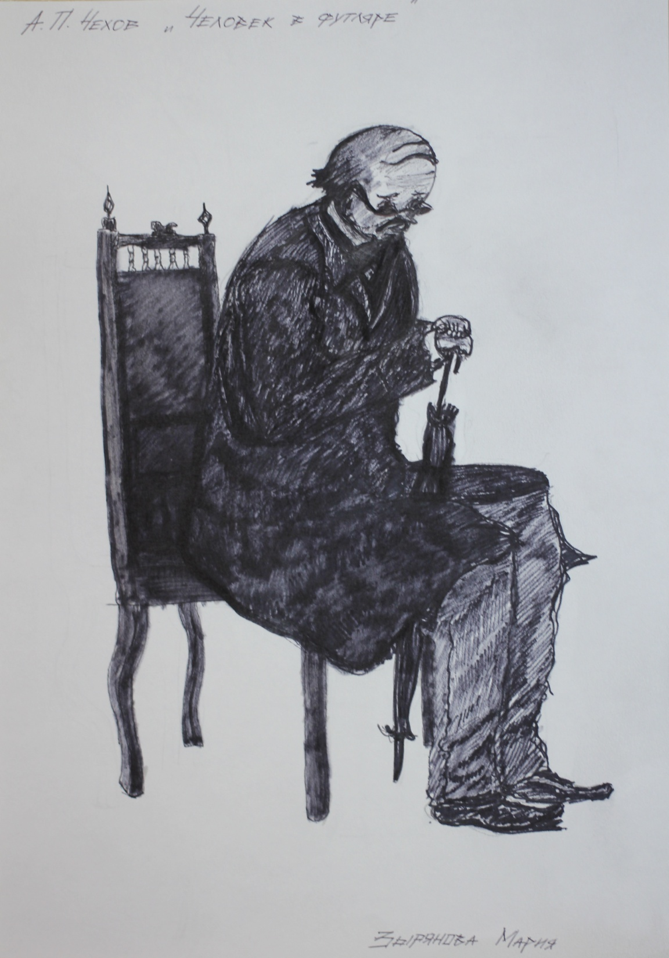
«Человек в футляре»
Представление обложки
Аннотация
Обсуждение

Slide 13
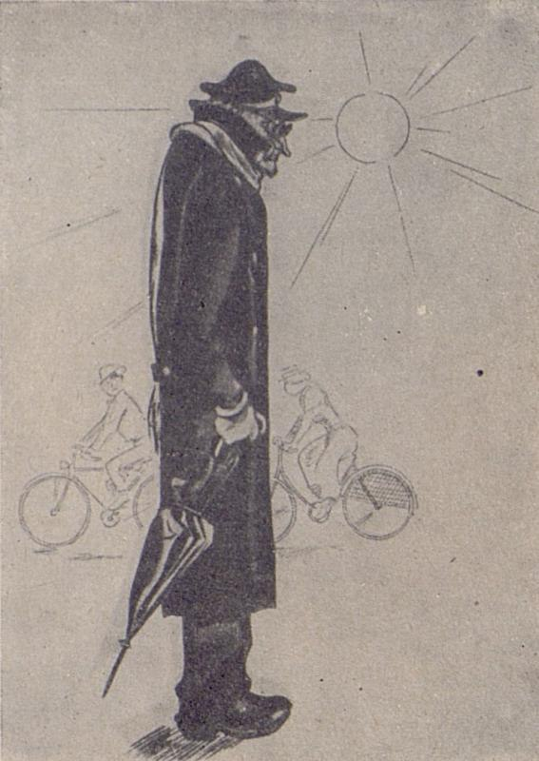
Беликов, прямо названный в рассказе человеком в футляре, не был близким другом Буркина, они просто товарищи по работе.
- Что же такое лично значимое волнует рассказчика в истории человека в футляре?

Slide 14
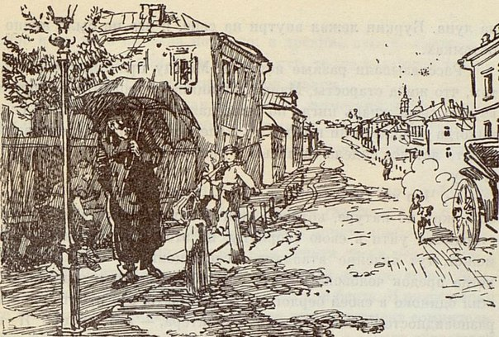
- Что имеет в виду автор, говоря о футляре, которым старался окружить себя Беликов?
Выпишите в три группы детали, показывающие, как расширяются границы этого «футляра».

Slide 15
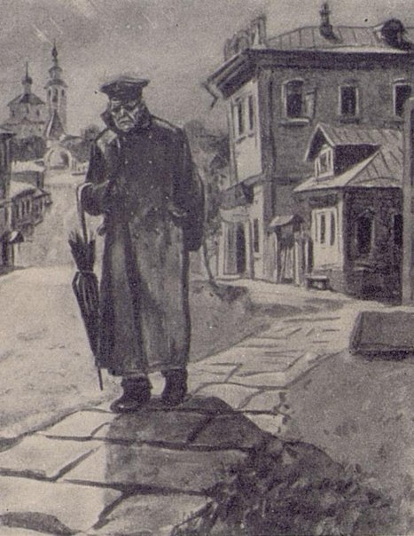
1 группа: зонтик и часы в чехле, перочинный ножик в чехольчике; поднятый воротник, темные очки, калоши ...
2 группа: ночью укрывался с головой одеялом, спальня была маленькая, похожая на ящик, садясь в экипаж извозчика, приказывал поднимать верх коляски, да и греческий язык, который преподавал Беликов, тоже был футляром, позволяющим спрятаться от современной жизни.
3 группа: признавал только запрещающие циркуляры, жизнь должна была существовать в определенных рамках.

Slide 16
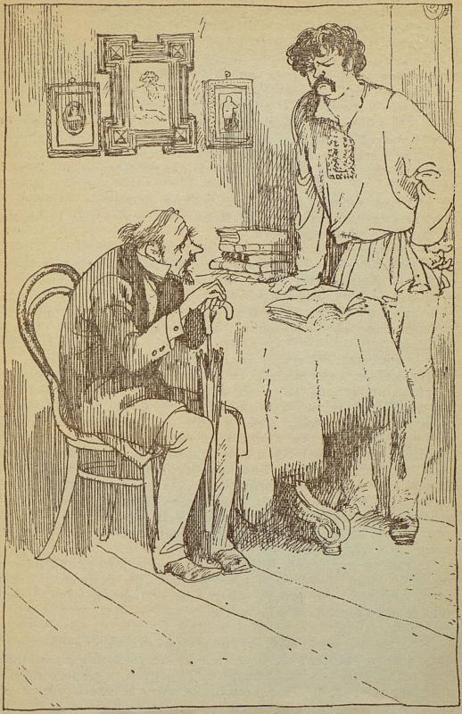
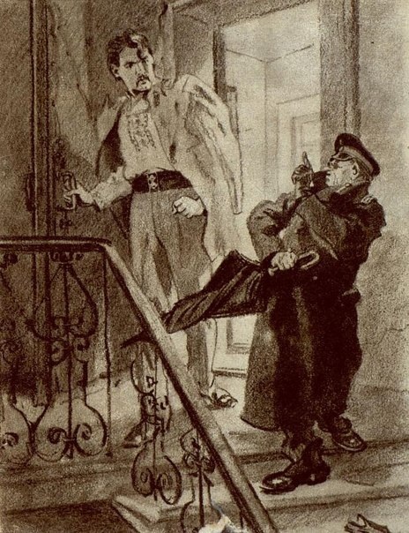
Незаметно границы футляра исчезают, и становится ясно, что футляр – это не столько внешняя оболочка, сколько жизненная позиция. Смысл ее выражен фразой: «Как бы чего не вышло!».
Но только ли к Беликову относится название рассказа?
Перечитаем строки, где говорится, как последние пятнадцать лет жил город.
Получается, весь город прятался от жизни в футляре, просто он был не столь очевиден, как чехольчики Беликова.
Но не будем забывать, что в названии рассказа на первом месте стоит слово «человек». Есть ли что-то человеческое в Беликове?
Вспомним историю с его женитьбой. Что он чувствовал, когда распространили карикатуру на него?
«Какие есть нехорошие, злые люди! – проговорил он, и губы у него задрожали».

Slide 17
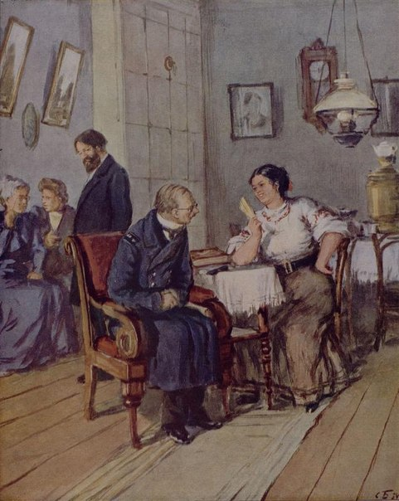
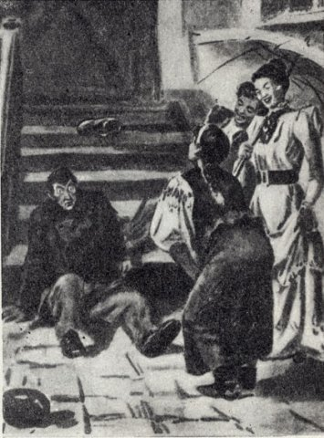
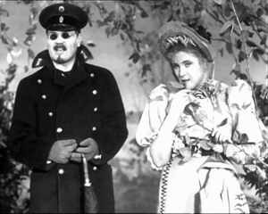
Значит, там, в футляре, еще бьется человеческое сердце. Это человеческое поведение сразу же получает ответный отклик – рассказчик говорит, что ему стало жалко Беликова. Но больше человеческое начало не даст о себе знать. Теперь понятна фраза рассказчика: «Признаюсь, хоронить таких людей, как Беликов, большое удовольствие».
Хоронили не человека, хоронили футляр.

Slide 18
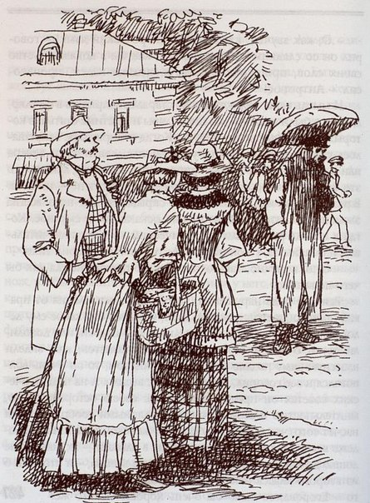
Беликов умер, но что все еще тревожит, волнует рассказчика?
Вспомним, как выглядели присутствующие на похоронах.
Да, все в калошах и с зонтами. И не только внешние признаки футляра сохранились. Беликова нет, а жизнь осталась «футлярной» - «не запрещенная циркулярно, но и не разрешенная вполне». Вот Буркин и ощущает «футлярность» как общее состояние жизни.
- Чем же опасна для самого человека «жизнь в футляре»?

Slide 19
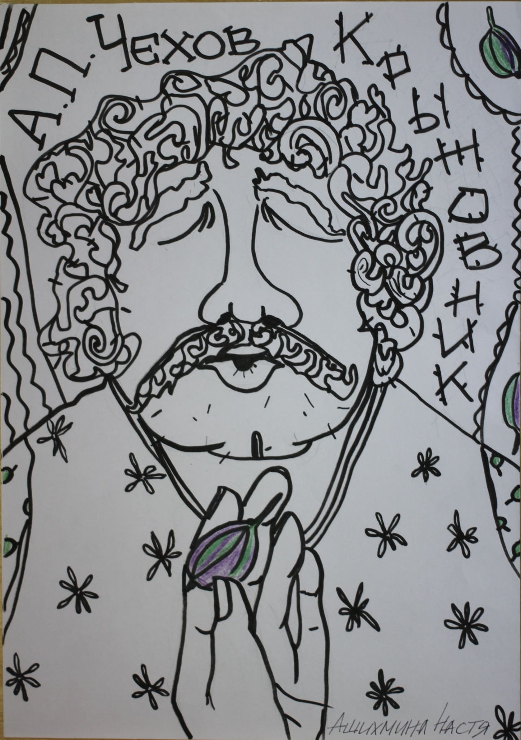
«Крыжовник»
Представление обложки
Аннотация
Обсуждение

Slide 20
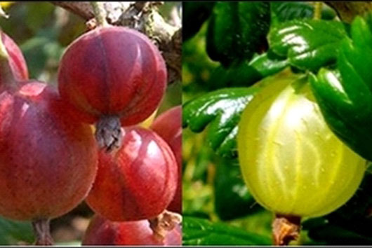
Иван Иванович рассказывает о мечтах своего брата: «Брат мой Николай, сидя у себя в канцелярии, мечтал о том, как он будет есть свои собственные щи, от которых идет такой вкусный запах по всему двору, есть на зеленой травке, спать на солнышке, сидеть по целым часам за воротами на лавочке и глядеть на поле и лес».
И во всех мечтах обязательно присутствовал крыжовник.
Что же предосудительного в таких мечтах?
Как к ним относится сам автор?

Slide 21
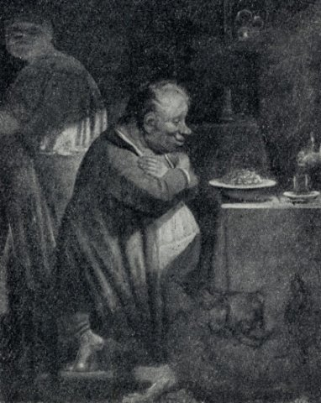
В мечте о собственном крыжовнике нет, конечно, ничего предосудительного. Но если эта мечта превращается в футляр, которым человек отгораживается («канавы, заборы, изгороди») от горестей и радостей человеческих - это губит прежде всего его самого. Такая жизнь достойна животного, но недостойна человека. Счастье, источником которого является просто-напросто собственный крыжовник, оскорбительно для человека. Иван Иванович, увидев «нечеловеческое» счастье своего брата, не смог у него оставаться и уехал рано утром.

Slide 22
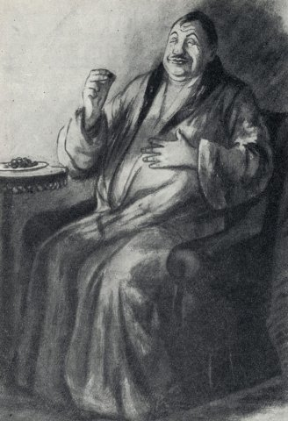
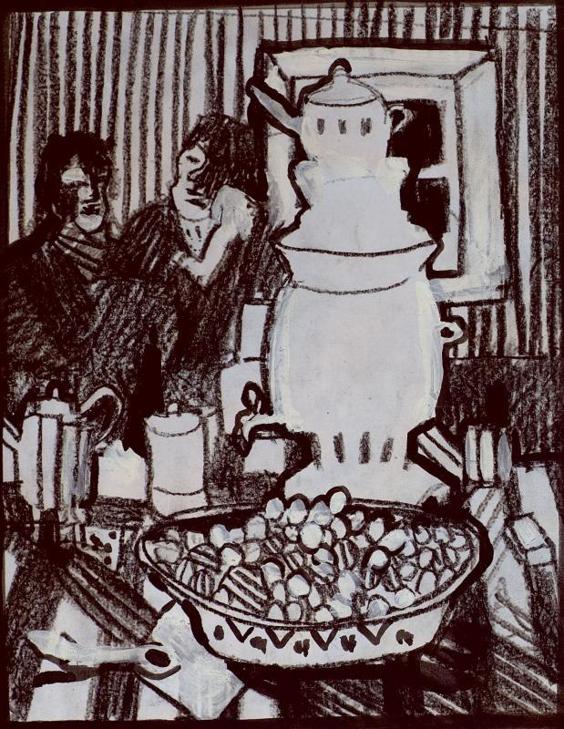
Можно ли и нужно ли освобождать людей от этого футляра, в котором им так комфортно?
Но куда деваться, если таких людей, спокойно процветающих в собственном футляре, равнодушных к чужому горю, – большинство?

Slide 23
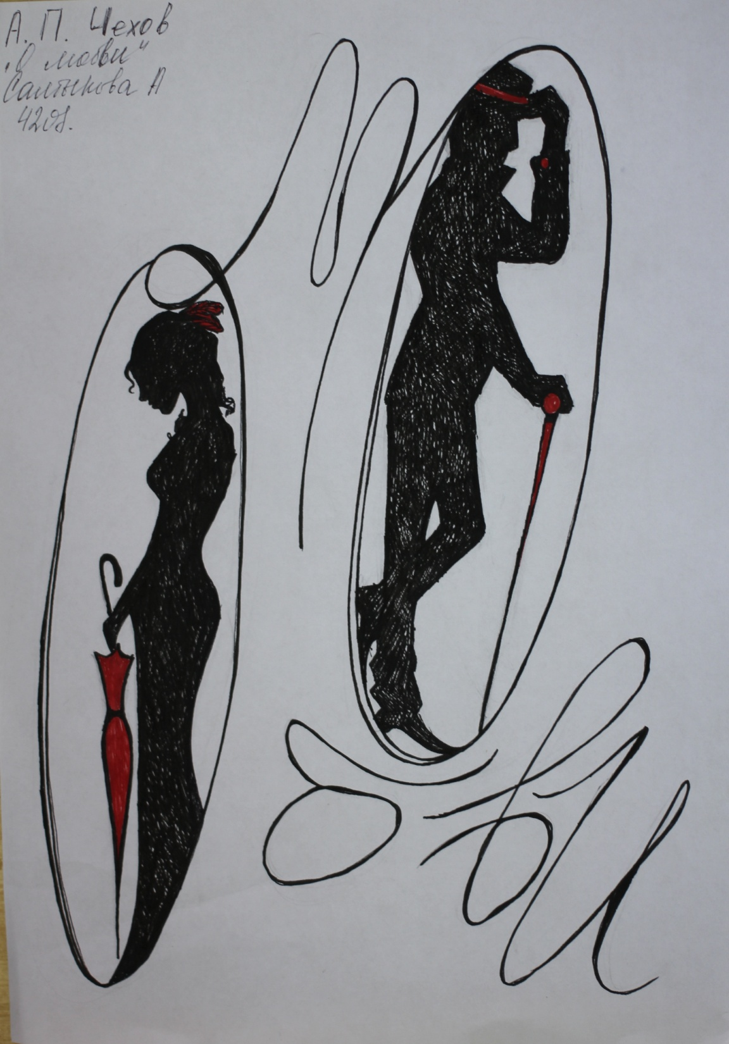
«О любви»
Представление обложки
Аннотация
Обсуждение

Slide 24
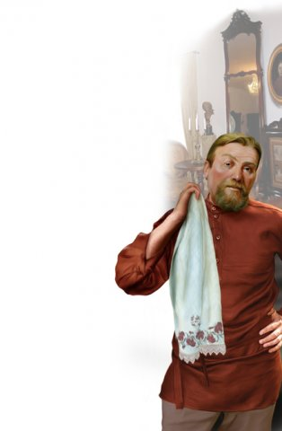
Беликов, Николай Иванович, Алехин…
Что отличает последнего от двух предыдущих героев? Найдем ключевую деталь.
Про Алехина сказано, что это человек с добрыми, умными глазами.
Что мы узнали о глазах Беликова?
Для Николая Ивановича имение с собственным крыжовником – смысл жизни.
Почему поселился в имении Алехин?
Как видим даже по одной детали, Алехин выгодно отличается от двух других героев. Алехин сразу производит впечатление глубоко порядочного человека. То, как он выполнял сыновний долг, вызывает уважение. (Вспомним, кстати, что так же благородно поступил Николай Ростов в «Войне и мире», а вот Евгений Онегин отказался от отцовского наследства, обремененного долгами).
- Но долги давно выплачены, почему же Алехин все так же крутится, как белка в колесе, в своем имении?

Slide 25
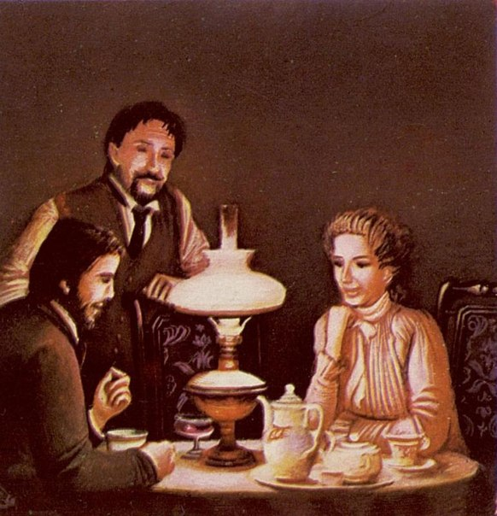
Кипучая хозяйственная деятельность стала для Алехина невидимым футляром, в котором он живет по инерции, не пытаясь выйти из этого круга.
- А зачем?
Внешне его жизнь выглядит вполне достойно. А там, за пределами «беличьего колеса», столько проблем, сложностей, столько дорог… Любовь все же поставила его перед выбором. Но Алехин убедил себя, что ему некуда вести любимую женщину, он не может дать ей красивую, интересную жизнь, он ведь не артист, не художник, не герой.
Убедительны ли для читателя его оправдания?
- Действительно ли выхода не было?

Slide 26
Алехин побоялся выйти из своего футляра, чтобы самому сделать свою жизнь яркой и интересной, побоялся взять на себя ответственность за другого человека. Анна Алексеевна уезжает. Не случайно появляется мотив дороги. Любовь и была дорогой к другой жизни, но Алехин предпочел «вернуться в Софьино», то есть в свой футляр, при этом окончательно теряя свою человечность.

Slide 27
Подведение итогов.
- Итак, какую правду о человеке сказал Чехов в своих рассказах?
Можно ли помочь человеку, нравственно погибающему в своей футлярной жизни?
«Надо, чтобы за дверью каждого довольного, счастливого человека стоял кто-нибудь с молоточком и постоянно напоминал бы стуком, что есть несчастные, что как бы он ни был счастлив, жизнь рано или поздно покажет ему свои когти, стрясется беда — болезнь, бедность, потери, и его никто не увидит и не услышит, как теперь он не видит и не слышит других»,- говорит чеховский герой.
Сам Чехов и был таким «человеком с молоточком», напоминающим о его ответственности за жизнь.
Чехов сказал, что «жить в футляре» недостойно человека.
А вот как жить достойно – каждый должен решить сам.

Slide 28
Трилогия завершается, но не кончаются раздумья читателя о жизни и счастье, красоте и любви, робости и смелости.
Выход есть, надо его искать, не отчаиваясь и не уставая. Поэтому автор завершает трилогию картиной счастливой радостной природы. Всем ходом повествования он убеждает нас в том, что перемены близки и неизбежны, но добиться их нелегко, что нельзя смиряться с пустотой, бесцельной жизнью, надо бороться за красоту, любовь, свободу, то есть быть человеком,
беречь в себе человека!

Slide 29
Домашнее задание:
Написать мини-сочинение
на тему (на выбор):
Исчерпала ли себя тема «футлярной жизни»?
2. Что может стать для человека «футляром» в наши дни?

Slide 30
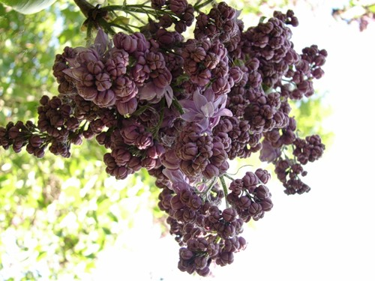
Работу подготовила преподаватель русского языка и литературы
ГБОУ СПО СТ № 30
Бабинкова Н.П.

